Slide 1





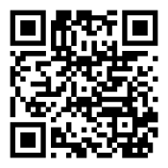
По каким налогам подается уведомление об исчисленных налогах?
Управление Федеральной налоговой
службы по Краснодарскому краю
Юридические лица и индивидуальные предприниматели подают уведомление по:
НДФЛ (агентский)
страховым взносам
транспортному и земельному налогам организаций
налогу на имущество организаций
налогу на прибыль для налоговых агентов
УСН
ЕСХН
Уведомление об исчисленных суммах налогов и авансовых платежей
Мы всегда на связи…
Налоговые агенты по НДФЛ представляют уведомление дважды в месяц, а именно:
Сайт ФНС России –www.nalog.gov.ru
Срок представления уведомления | За какой отчетный период
Не позднее 25-го числа текущего месяца | С 1 по 22 число текущего месяца
Не позднее 3-го числа следующего месяца | С 23 числа текущего месяца по последнее число месяца
Телефон горячей линии 8(800) 222-22-22

Slide 2





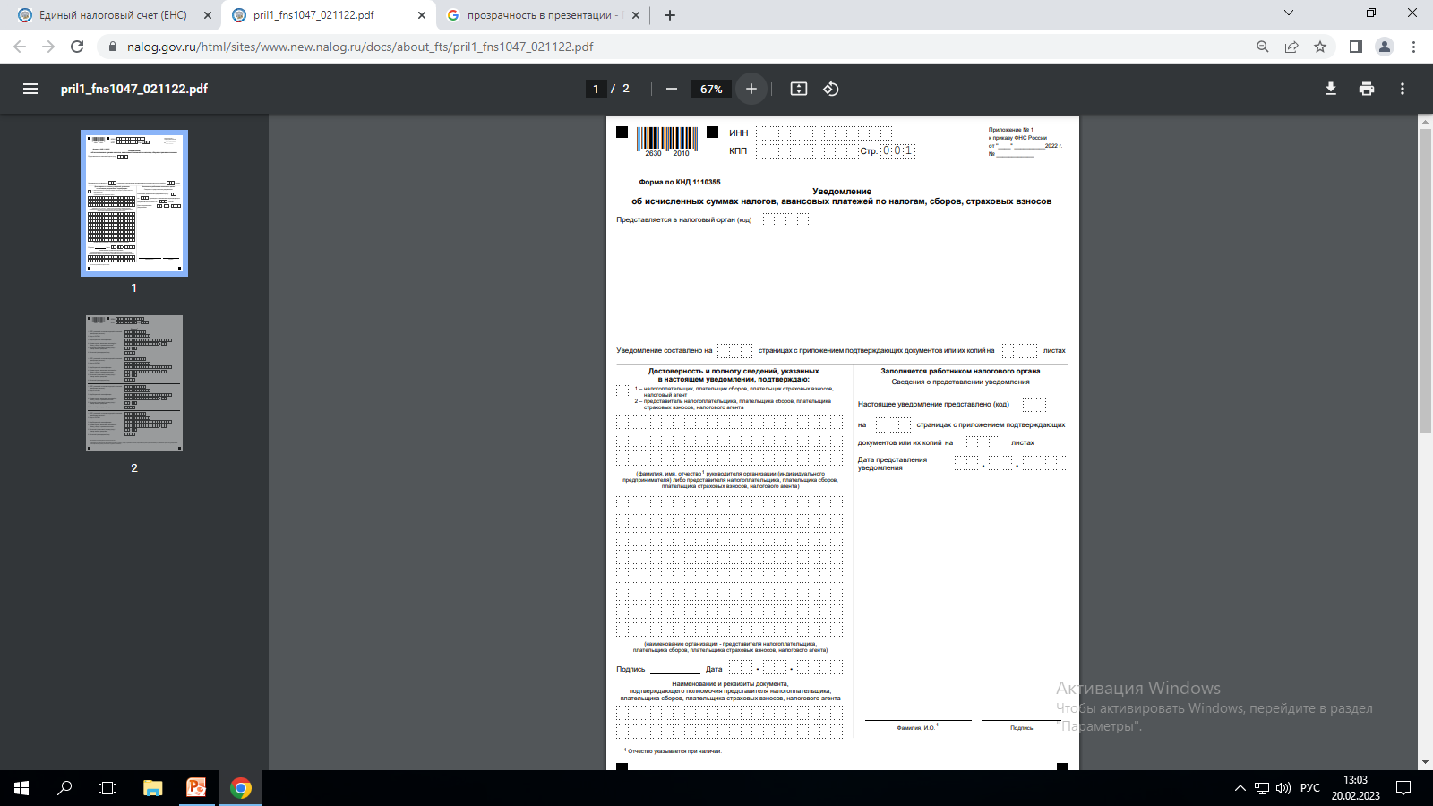
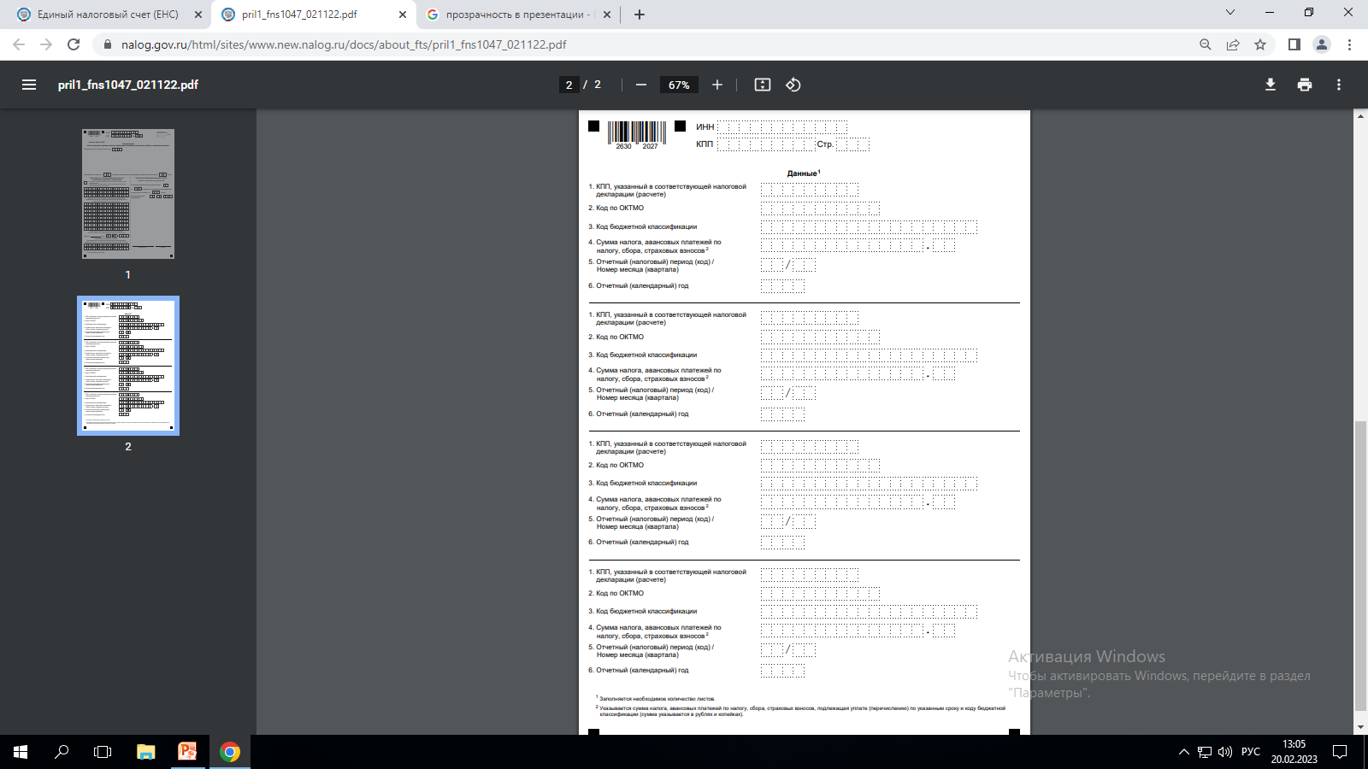

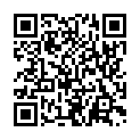
У налогоплательщиков, применяющих УСН, есть возможность представлять уведомления с отрицательным значением
Что такое уведомление по ЕНП
Организациям и ИП, уплачивающим налоги и взносы единым налоговым платежом (ЕНП), необходимо представлять в налоговый орган Уведомление об исчисленных суммах налогов, авансовых платежей по налогам, сборов и страховых взносов. В данном документе содержится информация о начисленных суммах налогов и взносов, которая позволяет правильно распределить уплаченные в составе ЕНП средства по соответствующим КБК и ОКТМО для расчетов с бюджетом.
Если сумма авансового платежа, включенная в совокупную обязанность налогоплательщика по налогу за отчетный период, рассчитанная нарастающим итогом с начала налогового периода, меньше суммы авансового платежа по налогу, рассчитанной за предыдущий отчетный период этого же налогового периода, налогоплательщик вправе представить уведомление об исчисленных суммах налогов, сборов, авансовых платежей по налогам, страховых взносов с указанием суммы авансового платежа с отрицательным значением в размере разницы для уменьшения совокупной обязанности.
По какой форме подавать уведомление
Форма по КНД 1110355 — уведомление об исчисленных суммах налогов, авансовых платежей по налогам, сборов, страховых взносов.
Уведомление предоставляется в налоговый орган по месту учета налогоплательщика.
Суммы в уведомлении отражаются за каждый конкретный период.
Способы подачи уведомления об исчисленных налогах
Срок подачи уведомления об исчисленных налогах
по ТКС с усиленной квалифицированной
электронной подписью
через ЛК налогоплательщика с усиленной квалифицированной электронной подписью, а для предпринимателей с неквалифицированной электронной подписью
на бумаге, если допускается такой способ представления (например, при среднесписочной численности за предшествующий календарный год не более 100 человек)
ИНН
Уведомление - не позднее 25-ого числа месяца (если 25-е число попадает на выходной – срок переносится на ближайший рабочий день)
Декларации и расчеты–не позднее 25-ого числа
НДФЛ за период с 23 декабря по 31 декабря – не позднее последнего рабочего дня года
КПП
КОД НО
КПП
ОКТМО
КБК
Отсканировав QR-код , вы сможете перейти на промостраницу ЕНС в раздел «Уведомление об исчисленных суммах »
Год, за который платится налог
Сумма к уплате
Код отчетного периода

